Slide 1
API ONTWIKKELING
H1: Grondbeginselen van Web API’s

Slide 2
Wat is een Web API?
Definitie: Een Web API (Application Programming Interface) is een set programmeerinterfaces voor webtoepassingen.
Voorbeeld: Bij het boeken van een vlucht stuurt de browser een verzoek naar de server van de luchtvaartmaatschappij via een Web API om toegang te krijgen tot hun database.
Geschiedenis: Organisaties bieden al decennia API's aan; met de komst van het web ontstond de behoefte aan communicatie tussen server en client.

Slide 3
Fundamentele Technologieën
Web API's kunnen worden gebouwd met technologieën zoals Java, Python, Ruby, PHP, .NET, enz.
Stijlen van Web API’s:
SOAP: Gebaseerd op het HTTP-protocol, gebruikt XML voor gegevensuitwisseling, zwaar in bandbreedte.
WCF: Door Microsoft ontwikkeld, beheert de complexiteit van SOAP, maar blijft RPC-gebaseerd.
REST: Een lichter alternatief voor SOAP, populairder geworden in de loop der tijd.

Slide 4
Evolutie van Web API's
Evolutie: Van interne netwerken naar communicatie tussen verschillende platforms via Web Services en SOAP.
Beperkingen van SOAP: Zwaar XML-gebruik en bandbreedte-intensief.
Moderne API Stijlen:
REST APIs: Lichtgewicht, gebaseerd op HTTP.
Nieuwe API Stijlen: gRPC, GraphQL, SignalR - ontwikkeld om aan moderne communicatiebehoeften te voldoen.

Slide 5
Wat is een REST API?
Definitie: REST staat voor Representational State Transfer, een architecturale stijl voor web API’s.
Geschiedenis: Ontwikkeld door Roy Fielding in 2000
Essentie: REST is een stijl, geen vaste regel, vaak gebruikt met het HTTP-protocol voor web API's.

Slide 6
REST API Concepten
Bron Representatie: Een webresource, zoals een collectie boeken, kan worden opgevraagd via een link (bijv. http://www.example.com/books).
State overdracht: Het aanvragen van een specifieke bron (bijv. http://www.example.com/books/1) resulteert in een representatie die wordt overgedragen en weergegeven aan de gebruiker.
Integratie: REST API's vergemakkelijken de integratie met andere systemen die dezelfde stijl volgen.

Slide 7
REST API Constraints
Client-Server Architectuur: Scheiding tussen gebruikersinterface en databeheer.
Stateless: Elke API-aanroep is onafhankelijk en bevat alle benodigde informatie.
Cacheable: Reacties kunnen cachebaar zijn om efficiëntie te verbeteren.

Slide 8
REST API Voorbeeld
Zie pagina 4 in het handboek

Slide 9
Basis HTTP-methoden
GET: Lezen van gegevens.
Voorbeeld: GET /posts - Leest de collectie van posts.
Voorbeeld: GET /posts/1 - Leest een specifieke post op basis van ID.
POST: Aanmaken van nieuwe gegevens.
Voorbeeld: POST /posts - Maakt een nieuwe post aan.

Slide 10
Geavanceerde HTTP-methoden
PUT: Volledig bijwerken van een bron.
Voorbeeld: PUT /posts/1 - Update een post volledig op basis van ID.
PATCH: Gedeeltelijke update van een bron.
Voorbeeld: PATCH /posts/1 - Voert een gedeeltelijke update uit op een post.
DELETE: Verwijderen van een bron.
Voorbeeld: DELETE /posts/1 - Verwijdert een post op basis van ID.

Slide 11
Minder Gebruikte HTTP-methoden
HEAD: Haalt headers van een bron op zonder de volledige inhoud (HEAD /posts).
OPTIONS: Verkrijgt de ondersteunde methoden van een server (OPTIONS /posts).
TRACE: Evalueert de route van een verzoek.

Slide 12
Wat maakt een API RESTful
Geen Officiële Standaard: REST is een architecturale stijl, geen officiële standaard.
Geen Vereiste Technologieën: REST vereist geen JSON of CRUD-patronen.
Gebruik van Standaarden: RESTful API's maken vaak gebruik van standaarden zoals HTTP, URL's, JSON, en XML, maar dit is geen vereiste.

Slide 13
Theorie VS Praktijk
Praktische Implementatie: Veel ontwikkelaars noemen hun API's RESTful, zelfs als ze niet alle oorspronkelijke REST-constraints volgen.
Evolutie van Technologie: REST-principes zijn flexibel, en technologie evolueert snel.
Geen Zinloze Discussies: De focus moet liggen op het creëren van werkende oplossingen, niet op het vasthouden aan strikte definities.

Slide 14
Conventies voor RESTful API's
Base URL: De root van de API, bijvoorbeeld http://api.example.com.
HTTP-methoden: Gebruik van GET, POST, PUT, DELETE, enzovoort.
Media Types: Definiëren van data-elementen voor state overdracht, zoals application/json of application/xml.
Aanbeveling: Volg conventies bij het starten van nieuwe projecten voor consistentie en eenvoud.

Slide 15
Voorbereiding voor het Ontwerpen
Belang van Voorbereiding: Communicatie met stakeholders en analyse van vereisten.
Gebruik van User Stories: Definieer gewenste uitkomsten via user stories met input van domeinexperts.
API-First Benadering: Creëer een contract voor API-gedrag vóór de ontwikkeling.

Slide 16
Stappen voor het Ontwerpen van een API
1. Identificeer de Resources: Bepaal welke data-entiteiten de API zal manipuleren.
2. Definieer Relaties: Bepaal hoe resources onderling verbonden zijn.
3. Identificeer Operaties: Bepaal welke acties de API moet uitvoeren op de resources.
4. Ontwerp URL-paden: Maak duidelijke en logische paden voor elke resource (/posts, /users/1).

Slide 17
Stappen voor het Ontwerpen van een API
1. Map HTTP-methoden: Koppel operaties aan HTTP-methoden (GET, POST, PUT, DELETE).
2. Toewijzing van Response Codes: Definieer welke HTTP-statuscodes worden teruggegeven bij verschillende operaties.
3. Documenteer de API: Gebruik tools zoals Swagger om documentatie, mock-API's en SDK's te genereren voor een gestroomlijnde ontwikkeling.

Slide 18
Het Identificeren van Resources
Definitie van Resources: Een resource is een verzameling data, zoals een collectie posts of gebruikers.
Resource Identificatie: Elke resource wordt geïdentificeerd door een unieke URL.
Server-Client Communicatie: De client vraagt een resource op via de URL, en de server stuurt een representatie van de resource terug.

Slide 19
Scope en Relaties Tussen Resources
Scope van het Domein: Identificeer de reikwijdte van de resources binnen het domein.
Relaties Tussen Resources: Bijvoorbeeld, in een blogsysteem hebben posts een relatie met comments.
Evolutie van de API: De scope en relaties kunnen in de loop van de tijd veranderen; nieuwe resources kunnen worden toegevoegd of bestaande verwijderd.

Slide 20
Voorbeeld: Resources in een Blogsysteem
Geïdentificeerde Resources:
Posts: Met eigenschappen zoals titel, inhoud, en publicatiedatum.
Categorieën: Voor het organiseren van posts.
Comments: Met eigenschappen zoals inhoud en publicatiedatum.
Gebruikers: Met naam en e-mailadres.
Tags: Voor het categoriseren van posts.
Ontwikkeling van Eigenschappen: Meer eigenschappen kunnen worden toegevoegd tijdens de ontwikkeling.

Slide 21
Relaties tussen Resources
Definitie van Relaties:
Onafhankelijke Resource: Kan zelfstandig bestaan (bijv. een post).
Afhankelijke Resource: Heeft een andere resource nodig om te bestaan (bijv. een comment die een post nodig heeft).
Belangrijke Begrippen:
Principal Key (Primaire Sleutel): Unieke identificatie van een resource (bijv. PostId).
Foreign Key: Verwijst naar de primaire sleutel van een andere resource (bijv. Comment heeft een PostId).

Slide 22
Soorten Relaties tussen Resources
One-to-Many:
Voorbeeld: Een gebruiker heeft veel posts, maar een post heeft slechts één auteur.
Type: Meest voorkomende type, ook wel ouder-kind relatie genoemd.
One-to-One:
Voorbeeld: Een post heeft één auteur; één huis heeft één adres.
Type: Speciale vorm van one-to-many.
Many-to-Many:
Voorbeeld: Een blog heeft veel tags, en een tag hoort bij veel blogs.
Type: Complexere relatie waarbij beide resources elkaar in veelvoud kunnen refereren.

Slide 23
Voorbeelden van Resource Relaties
Posts en Comments:
One-to-Many. Een post heeft meerdere comments, maar elke comment hoort bij één post.
Gebruikers en Rollen:
Many-to-Many. Een gebruiker kan meerdere rollen hebben, en een rol kan aan meerdere gebruikers toegewezen zijn.
Posts en Tags:
Many-to-Many. Een post kan meerdere tags hebben, en een tag kan aan meerdere posts verbonden zijn.

Slide 24
Het Identificeren van Operaties
Basisoperaties: Elke resource heeft zijn eigen CRUD-operaties (Create, Read, Update, Delete).
Uitbreiding op CRUD: Sommige resources hebben extra operaties, zoals publiceren of goedkeuren.
Betrokkenheid van Domeinexperts: Nodig bij complexe relaties en operaties om nauwkeurige functies te definiëren.

Slide 25
Voorbeeld: Operaties voor de Post-Resource
Create Post: Voegt een nieuwe post toe (createPost()).
List Posts: Geeft een lijst van alle posts (listPosts()).
List Posts by Category: Geeft een lijst van posts binnen een bepaalde categorie (listPostsByCategory()).
View Post: Toont de details van een specifieke post (viewPost()).
Update Post: Past de inhoud van een bestaande post aan (updatePost()).
Delete Post: Verwijdert een specifieke post (deletePost()).
Publish/Unpublish Post: Publiceert of haalt een post terug (publishPost() / unpublishPost()).

Slide 26
Output en Verdere Ontwikkeling van Operaties
Output van Operaties: Vaak weergegeven als HTTP-statuscodes, bijv. 200 OK voor succes, 404 Not Found voor falen.
Complexere Operaties: Betrek domeinexperts om geavanceerde operaties en relaties te definiëren.
Iteratieve Ontwikkeling: Niet alle details hoeven vanaf het begin vast te staan; verdere verfijning gebeurt in latere fasen van het ontwerp.

Slide 27
Ontwerpen van URL-paden
Gebruik van Zelfstandige Naamwoorden:
Verwijder werkwoorden uit URL's, omdat HTTP-methoden al werkwoorden zijn.
Voorbeeld: Gebruik /posts in plaats van /getPosts.
Gebruik van Meervoudsvormen:
Representatie van collecties door meervoudsvormen te gebruiken.
Voorbeeld: /posts voor een verzameling van posts, /posts/{postId} voor een specifieke post.

Slide 28
Logische Nesting en Relaties in URL-paden
Logische Nesting:
Gebruik nesting om afhankelijkheden weer te geven.
Voorbeeld: /posts/{postId}/comments voor reacties op een specifieke post.
Vermijden van Diepe Nesting:
Te veel nesting maakt API's complex en minder leesbaar.
Voorbeeld: Gebruik /users/{userId} in plaats van /posts/{postId}/comments/{commentId}/author voor auteursinformatie.

Slide 29
Extra Functionaliteiten in URL-paden
Filtering, Sortering en Paginering:
Verhoog API-prestaties en UX door queryparameters te gebruiken.
Voorbeeld: /posts?search=keyword, /posts?sort=date, /posts?page=2.
Speciale Operaties:
Behandel complexe operaties als subresources.
Voorbeeld: /posts/{postId}/publish om een post te publiceren.

Slide 30
URL's voor Basisbewerkingen
Nieuwe Post Maken:
URL: /posts
HTTP Methode: POST
Invoer: Post details
Uitvoer: Nieuwe post wordt gecreëerd
Alle Posts Weergeven:
URL: /posts
HTTP Methode: GET
Invoer: Geen
Uitvoer: Lijst van alle posts

Slide 31
URL's voor Specifieke Weergaven
Posts per Categorie:
URL: /posts?categoryId={categoryId}
HTTP Methode: GET
Invoer: Category ID
Uitvoer: Lijst van posts binnen de categorie
Posts per Tag:
URL: /posts?tag={tagId}
HTTP Methode: GET
Invoer: Tag ID
Uitvoer: Lijst van posts met de tag
Zoeken naar Posts:
URL: /posts?search={keyword}
HTTP Methode: GET
Invoer: Zoekwoord
Uitvoer: Lijst van gevonden posts

Slide 32
URL's voor Postbeheer
Bekijk een Post:
URL: /posts/{postId}
HTTP Methode: GET
Invoer: Post ID
Uitvoer: Postdetails
Update of Verwijder een Post:
URL: /posts/{postId}
HTTP Methode: PUT (update) / DELETE (verwijder)
Invoer: Post ID (voor verwijderen) of Post details (voor update)
Publiceer of Maak een Post Niet-Publiek:
URL: /posts/{postId}/publish (publiceer) / /posts/{postId}/unpublish (maak niet-publiek)
HTTP Methode: POST
Invoer: Post ID
Uitvoer: Status van publicatie

Slide 33
Gebruik van HTTP-methoden in REST API's
GET
Doel: Ophalen of lezen van resources.
Voorbeelden:
GET /posts: Haal een lijst van alle posts op.
GET /posts/{postId}: Haal een specifieke post op via ID.
POST
Doel: Creëer nieuwe resources, met een door de server gedefinieerde URL.
Voorbeeld:
POST /posts: Creëer een nieuwe post (server bepaalt de ID en URL).
PUT
Doel: Creëer of vervang een resource op een door de client gedefinieerde URL. Kan ook gebruikt worden om een resource bij te werken.
Voorbeeld:
PUT /posts/{postId}: Vervang of werk een specifieke post bij.
PATCH
Doel: Werk delen van een resource bij op een door de client gedefinieerde URL.
Voorbeeld:
PATCH /posts/{postId}: Update bepaalde velden van een specifieke post.

Slide 34
Succesvolle HTTP-Statuscodes
200 OK: De aanvraag is succesvol verwerkt.
201 Created: De aanvraag is geslaagd en er is een nieuwe resource aangemaakt.
202 Accepted: De aanvraag is geaccepteerd, maar de verwerking is nog niet voltooid.
204 No Content: De aanvraag is succesvol verwerkt, maar er is geen inhoud om terug te sturen (bijv. na een DELETE-operatie).

Slide 35
Clientfouten HTTP-Statuscodes
400 Bad Request: De server kan de aanvraag niet verwerken vanwege een fout door de client (bijv. onjuiste invoer).
401 Unauthorized: Authenticatie is vereist voor de aanvraag.
403 Forbidden: De server weigert de aanvraag, ondanks dat deze geldig is (bijv. onvoldoende rechten).
404 Not Found: De gevraagde resource is niet gevonden.

Slide 36
Serverfouten HTTP-Statuscodes
500 Internal Server Error: Er is een onverwachte fout opgetreden op de server.
503 Service Unavailable: De server is tijdelijk niet beschikbaar (bijv. door overbelasting of onderhoud).

Slide 37
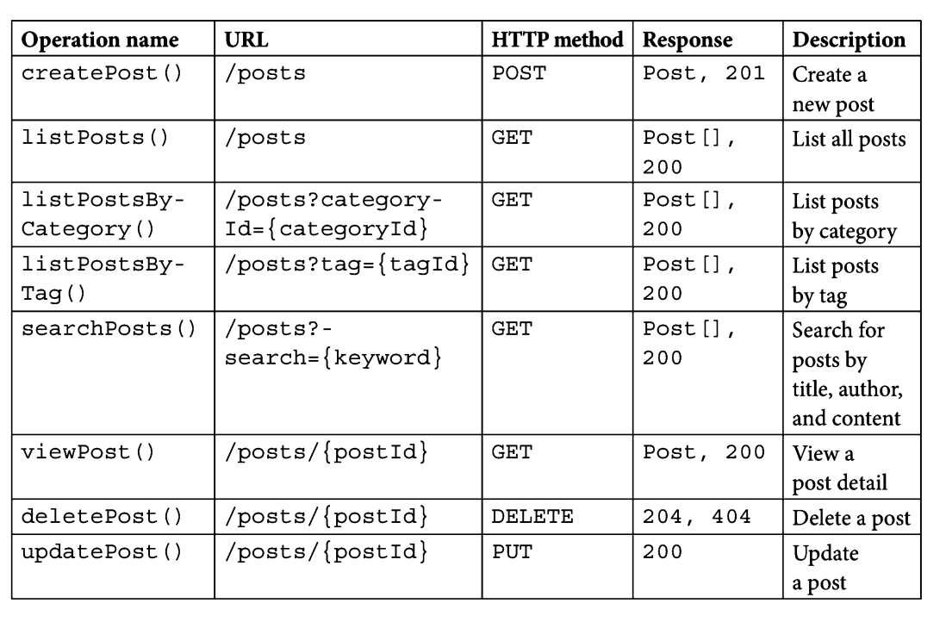
Voorbeelden

Slide 38
Standaard versus Eigen Statuscodes
Gebruik van Standaardcodes:
Volg de HTTP-standaarden nauwkeurig om compatibiliteit en begrijpelijkheid te waarborgen.
Eigen statuscodes kunnen leiden tot verwarring bij gebruikers die onbekend zijn met jouw API.
Risico's van Eigen Codes:
Gebruikers kunnen problemen ondervinden bij het consumeren van jouw API's.
Het is belangrijk om de voordelen af te wegen voordat je eigen codes introduceert.

Slide 39
Speciale Situaties en Business Statuscodes
Wanneer Eigen Codes Overwegen?
Soms is er behoefte aan specifiekere meldingen dan wat standaard 4xx-codes bieden.
Bijvoorbeeld, een taak die om verschillende redenen kan falen, kan profiteren van gedetailleerde foutmeldingen.
Verschil tussen HTTP- en Businesscodes:
HTTP-statuscode: Algemene status van de operatie.
Businesscode: Specifieke foutmelding binnen de response body.

Slide 40
Voorbeeld en Aanbeveling
Voorbeeld van Response:
HTTP Status: 400 Bad Request
Response Body:
{
"error_code": 1,
"message": "The post is locked and cannot be updated."
}
Aanbeveling:
Gebruik HTTP-statuscodes voor de algemene status en businesscodes voor gedetailleerde fouten.
Belangrijk: Controleer altijd eerst de lijst van bestaande HTTP-statuscodes voordat je eigen codes maakt.

Slide 41
Wat is OpenAPI?
OpenAPI (ook bekend als Swagger) is een specificatie voor REST API's die beschrijft hoe de API werkt zonder toegang tot de broncode. Het biedt een gestructureerde manier om de API’s in- en outputs en hun interacties te documenteren.
Doel: Ontwikkelaars en machines begrijpen hoe de API werkt.
Specificatie: Biedt gedetailleerde informatie over de API, zoals endpoints, methoden, parameters, en antwoorden.

Slide 42
Swagger vs. OpenAPI
Swagger: Oorspronkelijk ontwikkeld voor het definiëren van API-contracten. Na 2015 gedoneerd aan de OpenAPI Initiative. Swagger tools (zoals Swagger UI) werken met OpenAPI-specificaties.
OpenAPI: De formele naam voor de specificatie na 2015, versie 3.1.0 is de nieuwste versie.
Samenvatting:
OpenAPI: Specificatie van de API.
Swagger: Tools en implementaties die de OpenAPI-specificatie ondersteunen.

Slide 43
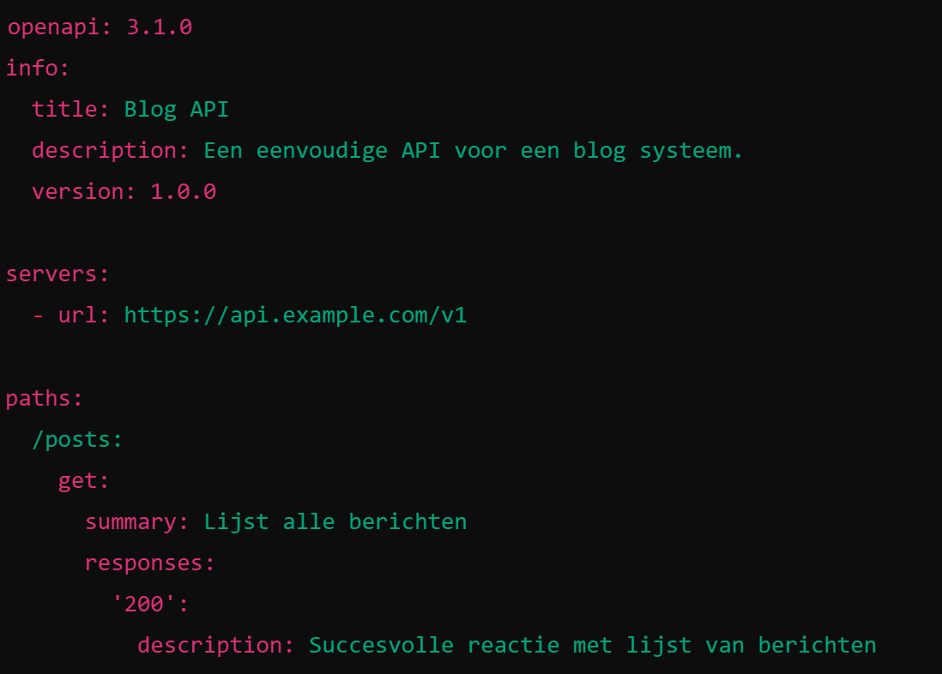
Voorbeeld van API Documentatie

Slide 44
Wat is een RPC-gebaseerde API?
RPC (Remote Procedure Call) is een vroeg voorbeeld van webinteractie, waarbij een client procedures op een server aanroept alsof ze lokaal zijn.
Hoe het werkt:
De client ontvangt een lijst van beschikbare methoden.
Elke methode accepteert vooraf gedefinieerde, getypeerde en geordende parameters.
De server voert de procedure uit en stuurt een gestructureerd resultaat terug naar de client.
Voordelen:
Eenvoudige en directe communicatie.
Kan betere prestaties bieden door sterke typeveiligheid en foutafhandeling.
Nadelen:
Sterke koppeling tussen client en server.
Wijzigingen aan servermethoden vereisen updates aan de clientcode.

Slide 45
Specificaties en Voorbeelden van RPC
Interface Definition Language (IDL) wordt gebruikt om de methoden en parameters van de remote procedure te definiëren. Voorbeelden van RPC-specificaties en frameworks zijn:
WCF: Windows Communication Foundation, populair voor RPC.
XML-RPC: Eenvoudige op XML gebaseerde RPC-protocol.
SOAP RPC: RPC via SOAP-protocollen.
JSON-RPC: RPC met JSON-berichten.
gRPC: Modern RPC-framework van Google, gebruik makend van Protocol Buffers.

Slide 46
Wat is GraphQL?
GraphQL is een querytaal voor je API die je meer flexibiliteit en controle geeft dan traditionele REST- en RPC-methoden.
Kenmerken:
Flexibele Queries: Klanten kunnen precies de gegevens ophalen die ze nodig hebben.
Enkele Endpoint: Alle verzoeken worden behandeld via één enkele endpoint.
Typen en Schema's: Duidelijke schema's definiëren de types en structuren van gegevens.
Voordelen:
Specifieke Gegevens: Klanten kunnen exact de gegevens ophalen die nodig zijn, wat overfetching vermindert.
Eenvoudige Evolutie: Voeg velden toe aan het schema zonder bestaande clients te breken.
Nadelen:
Complexiteit: Kan complexer zijn om te implementeren en te begrijpen in vergelijking met REST.

Slide 47
Wat is gRPC?
gRPC is een high-performance, open-source RPC-framework ontwikkeld door Google voor het bouwen van netwerksdiensten en gedistribueerde applicaties. Het is gebaseerd op de RPC-framework Stubby van Google en werd in maart 2015 open-source gemaakt.
Kenmerken van gRPC:
Interoperabiliteit: Gebruik van Protocol Buffers (protobuf) maakt gRPC taal- en platformonafhankelijk.
Prestaties: Protobuf is een binair formaat dat sneller is dan JSON. HTTP/2 ondersteunt multiplexing van verzoeken over een enkele verbinding.
Streaming: Ondersteunt bidirectionele streaming door HTTP/2.
Productiviteit: Gebruik van .proto-bestanden voor het beschrijven van diensten en genereren van stubs voor verschillende talen.
Beveiliging: HTTP/2 en TLS zorgen voor veilige, end-to-end versleutelde verbindingen en clientcertificaat-authenticatie.

Slide 48
Overwegingen bij het gebruik van gRPC
Voordelen:
Prestaties: Efficiënt voor microservices met lage latentie en hoge prestaties.
Interoperabiliteit: Ondersteunt meerdere talen en platforms.
Nadelen:
Strikte koppeling: Client en server moeten worden bijgewerkt bij protocolwijzigingen.
Niet leesbaar door mensen: Protobuf is moeilijk te debuggen zonder extra tools.
Beperkte browserondersteuning: Browserondersteuning voor gRPC is beperkt. Projecten zoals grpcweb kunnen helpen met conversies.
Geen edge caching: gRPC gebruikt de POST-methode, die niet cacheerbaar is.
Steilere leercurve: Moeilijker te leren dan REST, vereist kennis van protobuf en HTTP/2.

Slide 49
Wat is een GraphQL API?
GraphQL is een krachtige querytaal voor API's die flexibiliteit biedt bij het ophalen van gegevens. Ontwikkeld door Facebook in 2012 en publiekelijk vrijgegeven in 2015, is het een open-source technologie die nu wereldwijd wordt onderhouden.
Voordelen van GraphQL:
Flexibele gegevensstructuur: Clients kunnen precies aangeven welke gegevens ze nodig hebben, wat over- en onder-fetching voorkomt.
Enkel endpoint: Alle aanvragen gaan via een enkele /graphql endpoint, wat de complexiteit van versiebeheer vermindert.
Sterk type systeem: GraphQL gebruikt een schema om types en velden te definiëren, wat miscommunicatie tussen client en server vermindert.
Kleine payloads: Clients krijgen alleen de gegevens die ze aanvragen zonder extra informatie.

Slide 50
Problemen met REST en Hoe GraphQL Helpt
Problemen met REST:
Over-fetching: Klanten ontvangen meer gegevens dan nodig is. Bijvoorbeeld, het ophalen van een lijst van berichten met meer informatie dan vereist.
Onder-fetching en N+1 probleem: Wanneer een endpoint niet genoeg gegevens levert, moeten er meerdere verzoeken worden gedaan. Bijvoorbeeld, het ophalen van gerelateerde berichten vereist extra verzoeken.
Hoe GraphQL Helpt:
Flexibiliteit: Clients vragen precies de gegevens op die ze nodig hebben.
Eén enkele endpoint: Vermijdt problemen met meerdere endpoints en vereenvoudigt het ophalen van gerelateerde gegevens.

Slide 51
Overwegingen bij het Gebruik van GraphQL
Voordelen:
Eenvoudig versiebeheer: Één endpoint en schema dat evolueert zonder bestaande clients te breken.
Type definitie: Schema's fungeren als contracten voor het verminderen van miscommunicatie.
Flexibiliteit: Kan bovenop bestaande REST API's worden gebruikt.
Nadelen:
Leercurve: Moeilijker te leren dan REST.
Complexiteit van serverimplementatie: Server moet complexe queries verwerken.
Beperkingen van HTTP: Gebruik van één endpoint beperkt HTTP-capaciteiten en content-negotiatie.
Caching: Moeilijker te implementeren door onbekende databehoeften van clients.
Bestand uploads: Ondersteuning voor bestand uploads vereist aparte API's.

Slide 52
Wat zijn Real-time API's?
Real-time API's zijn ontworpen voor scenario's waarin onmiddellijke communicatie tussen de server en de client noodzakelijk is. In tegenstelling tot traditionele request/response patronen, waarbij de client periodiek verzoeken naar de server stuurt, bieden real-time API's een manier voor de server om direct updates naar de clients te sturen zonder voortdurende verzoeken.
Voordelen van Real-time API's:
Directe communicatie: Clients ontvangen updates onmiddellijk zodra ze beschikbaar zijn.
Efficiëntie: Vermijdt het probleem van frequente polling die serverresources kan verspillen.
Toepassingen:
Notificatiesystemen
Live chats
Real-time datastreams

Slide 53
Het Probleem met Request/Response
In een request/response patroon:
Polling: Clients sturen periodiek verzoeken naar de server om te controleren op nieuwe gegevens.
Inefficiëntie: Bij hoge frequentie kan dit leiden tot onnodige serverbelasting en netwerkverkeer.
Vertraging: Onmiddellijke updates zijn moeilijk te realiseren, wat problematisch kan zijn bij urgente situaties, zoals het melden van branden.
Voorbeeld: Stel je een brandweerkazerne voor die meldingen van branden moet versturen naar brandweervoertuigen. Het voortdurend sturen van verzoeken naar de server om te controleren op nieuwe meldingen is inefficiënt en kan vertragingen veroorzaken.

Slide 54
Oplossingen voor Real-time Communicatie
Real-time API-technologieën:
WebSockets: Biedt een bidirectionele communicatiekanalen tussen client en server over een enkele TCP-verbinding. Ideaal voor real-time toepassingen zoals chats en live feeds.
Server-Sent Events (SSE): Laat servers continue updates sturen naar de client via een enkel HTTP-verbinding. Geschikt voor situaties waar de server continu informatie moet pushen naar de client.
Long Polling: Een techniek waarbij de client een verzoek naar de server stuurt en de server het verzoek openhoudt totdat er nieuwe gegevens zijn. Dit kan meer efficiënt zijn dan continue polling, maar minder real-time dan WebSockets.
Voordelen:
Onmiddellijke updates: Geen noodzaak voor frequente polling.
Verminderde belasting: Server en netwerk worden minder belast door continue verzoeken.

Slide 55
Wat is API Polling?
API Polling is een techniek waarbij de client regelmatig verzoeken naar de server stuurt om te controleren op nieuwe gegevens of updates. Dit gebeurt volgens een vastgestelde tijdsinterval.
Probleem:
Frequentie: Klanten moeten zelf bepalen hoe vaak ze verzoeken sturen, wat kan leiden tot te veel verzoeken of niet tijdige updates.
Voorbeeld:
De client vraagt regelmatig naar de nieuwste berichten met een endpoint zoals /posts/latest.
Nadelen:
Onbetrouwbare frequentie van updates
Mogelijke belasting van de server door frequente verzoeken

Slide 56
Uitdagingen van API Polling
Complexiteit:
Serverlogica: De server moet mogelijk de tijdstempels controleren of uitgebreide queries uitvoeren om veranderingen te detecteren.
Clientlogica: De client kan alle data ophalen en vergelijken met eerdere resultaten, wat de complexiteit verhoogt.
Problemen:
Specifieke events: Moeilijk te bepalen of specifieke gebeurtenissen hebben plaatsgevonden.
Rate-Limiting: Mogelijk blokkeren van verzoeken als te veel verzoeken in korte tijd worden verzonden.
Effecten:
Onnauwkeurige of vertraagde updates
Verhoogde belasting op server en netwerk

Slide 57
Oplossing: Real-time API's
Real-time API's bieden een alternatief voor polling door servers in staat te stellen direct updates naar clients te sturen wanneer er wijzigingen optreden.
Voordelen:
Onmiddellijke updates: Clients ontvangen updates zodra ze beschikbaar zijn, zonder voortdurende verzoeken.
Verminderde serverbelasting: Minder behoefte aan frequente verzoeken van clients.
Eenvoudigere logica: Vermijden van complexe logica voor het controleren van gegevensveranderingen.
Technologieën:
WebSockets: Bidirectionele communicatie via een enkele verbinding.
Server-Sent Events (SSE): Server stuurt continue updates naar clients via een enkel HTTP-verbinding.

Slide 58
Wat is Long Polling?
Definitie: Long polling is een variant van reguliere polling waarbij de client een langdurige verbinding met de server onderhoudt om real-time updates te ontvangen.
Werking:
Client Verzoek: De client stuurt een verzoek naar de server.
Server Behandeling:
Geen nieuwe gegevens? De server houdt de verbinding open.
Nieuwe gegevens beschikbaar? De server stuurt een antwoord en sluit de verbinding
Herhaling: Na ontvangst van de reactie maakt de client een nieuw verzoek.

Slide 59
Voordelen van Long Polling
Voordelen:
Reële Updates: Imiteert server push-functionaliteit, zodat clients onmiddellijk op de hoogte zijn van updates.
Overwegingen:
Beheer van Verbindingen: Server moet meerdere verbindingen beheren en sessietoestand bewaren.
Schaalbaarheid: Moeilijker te schalen met meerdere servers of load balancers door sessie-stickiness.
Orderbeheer: Moeilijk om de volgorde van berichten te beheren bij gelijktijdige verzoeken.

Slide 60
Huidige Toepassing
Huidige Status:
Long polling wordt nog steeds ondersteund door veel browsers.
Vaak gebruikt als fallback voor modernere technieken zoals Server-Sent Events (SSE) en WebSocket.
Voorbeeld:
SignalR: Gebruikt long polling als fallbackoptie wanneer WebSocket en SSE niet beschikbaar zijn.

